Slide 1

Instructie verenigingsscheidsrechter jeugd
FC Oegstgeest
SRCommissie

Slide 2
Agenda
Welkom & opening
Reden van aanstellingen O19 en O20
Aanstellingen
Voor de wedstrijd
Start wedstrijd
Spelregels
Positie op het veld
Na de wedstrijd
Vragen
SRCommissie

Slide 3
Welkom & opening
SRCommissie

Slide 4
Reden van aanstelling O19 en O20
FCO heeft een SR tekort & blijft maar groeien
FCO laat senioren teams wedstrijden leiden i.v.m. tekort
Sinds vorig seizoen ook door JO23
Bestuur en SRCommissie hebben plan gemaakt en willen nu de inzet van jeugdleden
JO19 en MO20 teamleden zijn het meest geschikt i.v.m. spelregelbewijs
SRCommissie
Notes:
<nummer>

Slide 5
Aanstellingen
De scheidsrechterplanner doet de aanstellingen (1,5 week van tevoren)
B-categorie MO13/14 en JO13/14
Alleen als je thuis speelt
Alleen fluiten: 1x per seizoen. Als duo: 2x per seizoen
Je komt op het wedstrijdformulier (dWf)
Als je verhinderd bent, dan ruilen met iemand uit je team
SRCommissie
Notes:
<nummer>

Slide 6

Voor de wedstrijd
30 minuten van tevoren aanwezig. Warming-up?
Melden bij bestuursdienst/wedstrijdsecretariaat (begeleider)
SR benodigdheden in ontvangst nemen
Vlaggen, kaarten, notitie blokje, pen/potlood
Coaches begroeten op het veld (is het veld leeg?)
Dwf ingevuld door coaches & verzonden (navragen)
Niet vergeten
Sportieve kleding
Toss muntje
Tijdswaarneming (horloge/telefoon)
SRCommissie

Slide 7
Start wedstrijd
Toss
ASR instructie
Duidelijke vlagsignalen te geven (en daarbij stil te staan).
Niet te vlaggen voor overtredingen, deze zijn ter beoordeling van de scheidsrechter.
Pas voor buitenspel te vlaggen als de buitenspel staande speler actief meedoet aan het spel.
Niet hun team te coachen, want ze zijn er immers ter ondersteuning van de scheidsrechter.
SRCommissie

Slide 8
Spelregels
Onder 13-14 (B-categorie jongens, A en B categorie meiden)
Je bent onpartijdig, dus een KNVB vertegenwoordiger
Werk samen met assistent scheidsrechters (ASR)
Consequent beslissen
SRCommissie

Slide 9
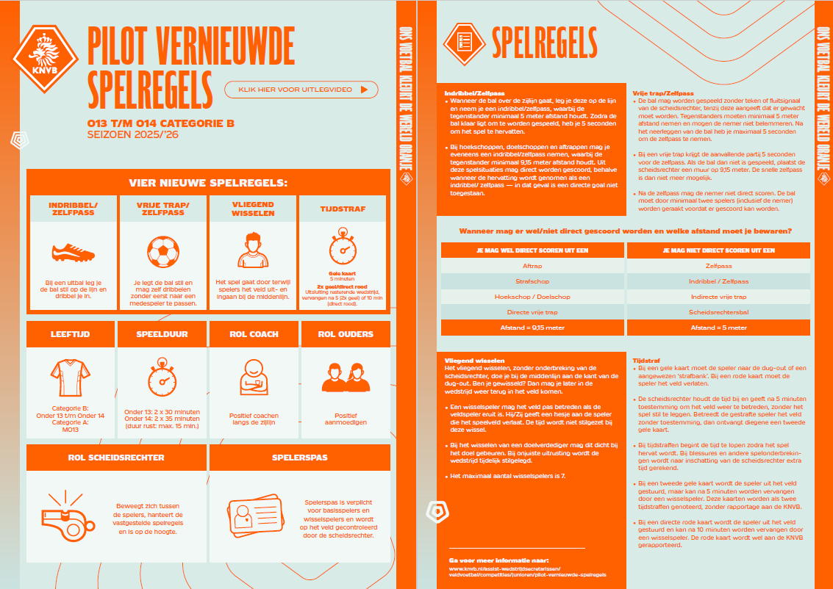

Slide 10
Spelregels
Onder 15-23 (A en B-categorie jongens en meiden)
Je bent onpartijdig, dus een KNVB vertegenwoordiger
Werk samen met assistent scheidsrechters (ASR)
Consequent beslissen
SRCommissie

Slide 11
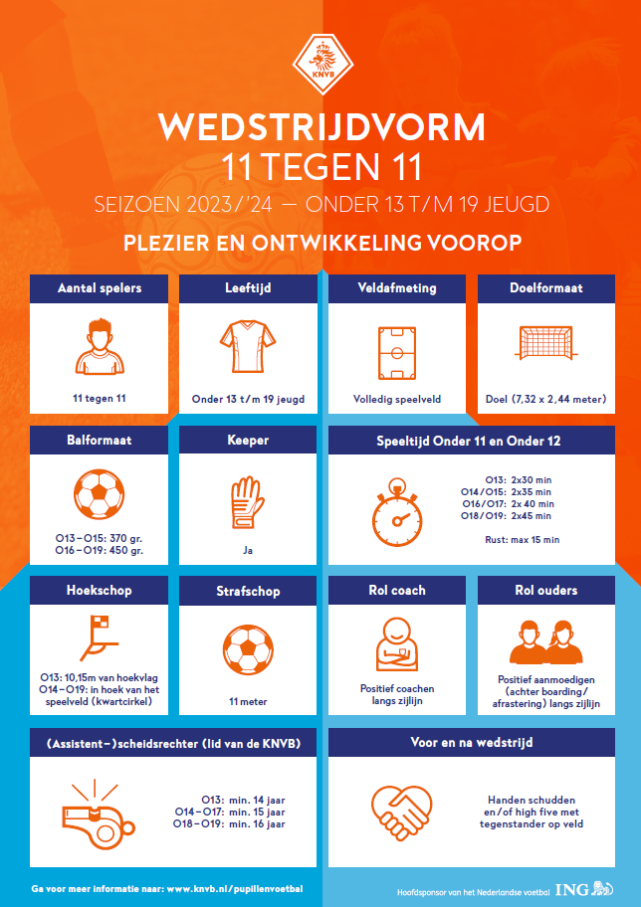
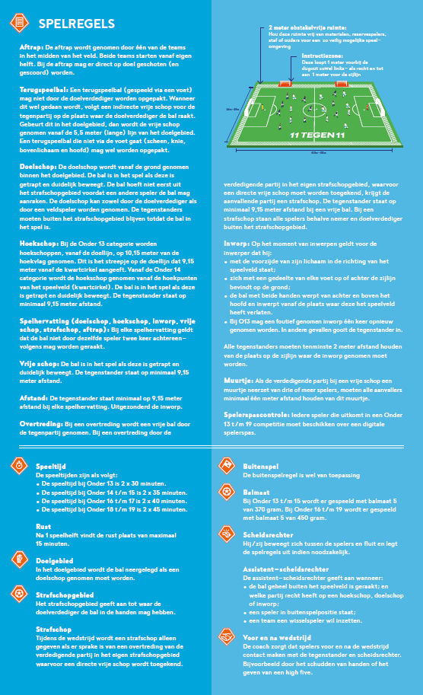

Slide 12
Positie op het veld
Het spel (rondom de bal) moet zich tussen de scheidsrechter en de ASR bevinden
De scheidsrechter moet dichtbij genoeg zijn om het spel te kunnen waarnemen zonder het te beïnvloeden
Lichaamstaal is een middel dat de scheidsrechter gebruikt om: te helpen de wedstrijd onder controle te houden; gezag en zelfbeheersing uit te stralen
SRCommissie

Slide 13
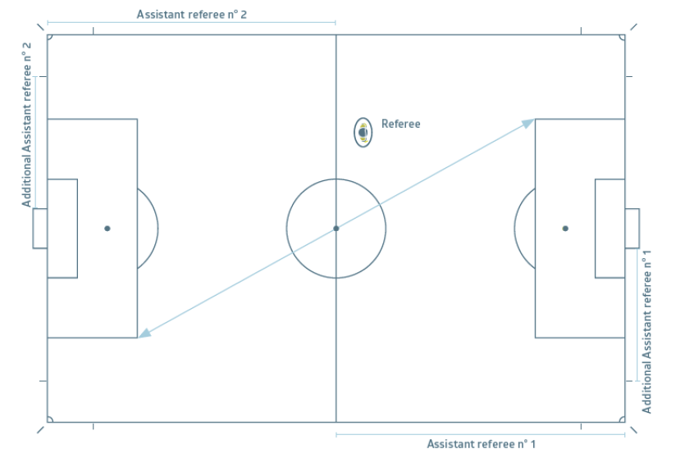
SRCommissie

Slide 14
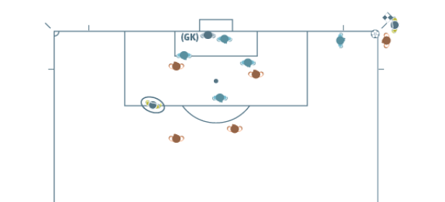
Positie langs de lijn: hoekschop
SRCommissie

Slide 15
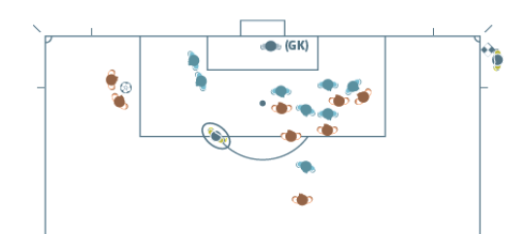
Positie langs de lijn: vrije schop
SRCommissie

Slide 16
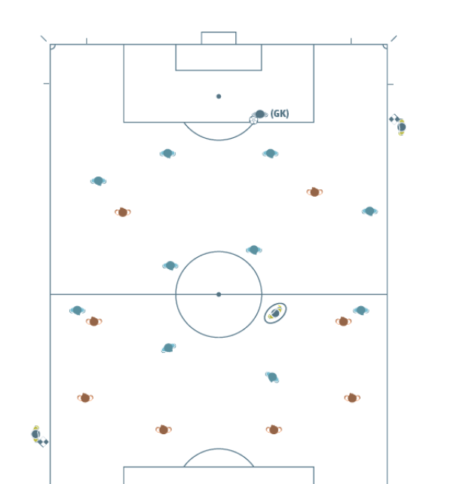
Positie langs de lijn: keeperbal
SRCommissie

Slide 17
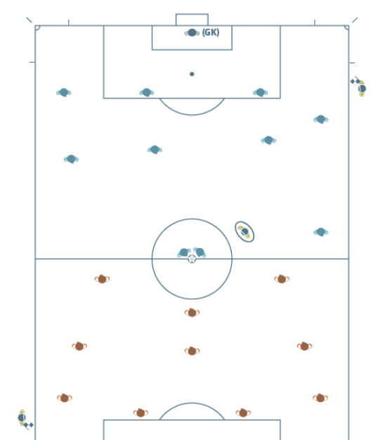
Positie langs de lijn: aftrap
SRCommissie

Slide 18
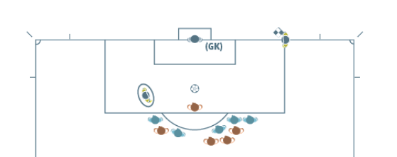
Positie langs de lijn: strafschop
SRCommissie

Slide 19
Fluit
De fluit is nodig om:
het spel te starten (aftrap)
het spel te onderbreken
voor een vrije schop of strafschop
als de wedstrijd wordt stilgelegd (blessure)
aan het eind van elke speelhelft
het spel te hervatten bij:
vrije schoppen (muurtje)
strafschoppen
een blessure
SRCommissie

Slide 20
Fluit
De fluit is NIET nodig om:
het spel te onderbreken bij een duidelijke:
doelschop, hoekschop, inworp of doelpunt;
het spel te hervatten bij:
de meeste vrije schoppen, doelschop, hoekschop, inworp en een scheidsrechtersbal.
Als de scheidsrechter per ongeluk op zijn fluit blaast en het spel stopt, dan wordt het spel hervat met een scheidsrechtersbal (voor het team dat in balbezit was of zou zijn gekomen op moment van affluiten).
SRCommissie

Slide 21
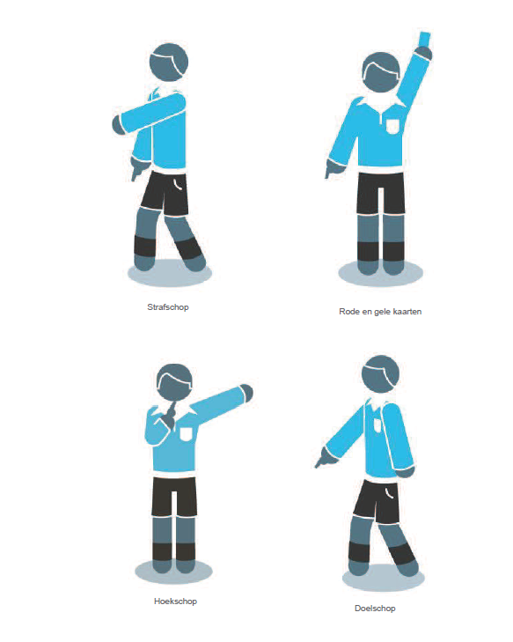
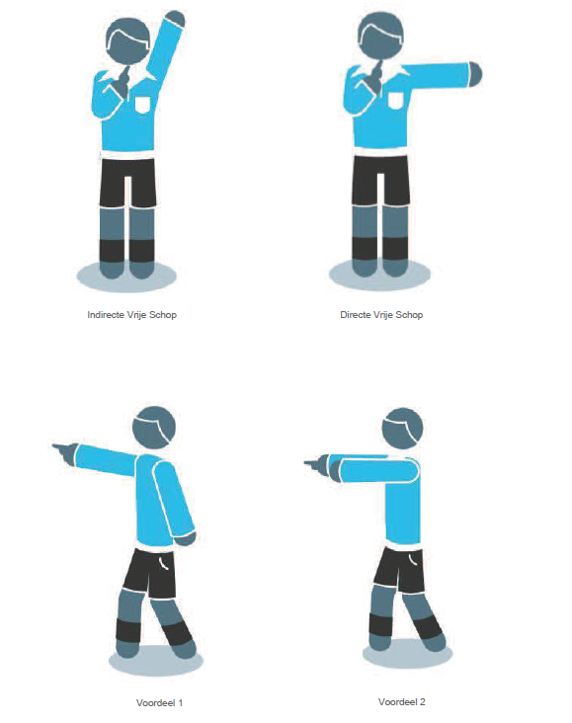
Signalen SR
SRCommissie

Slide 22
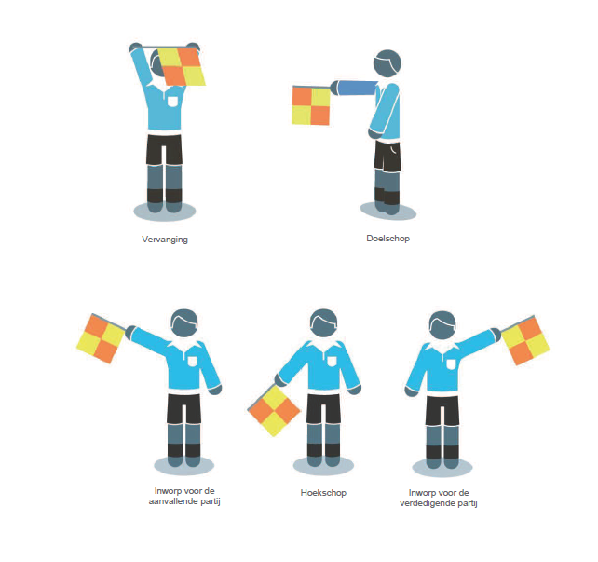
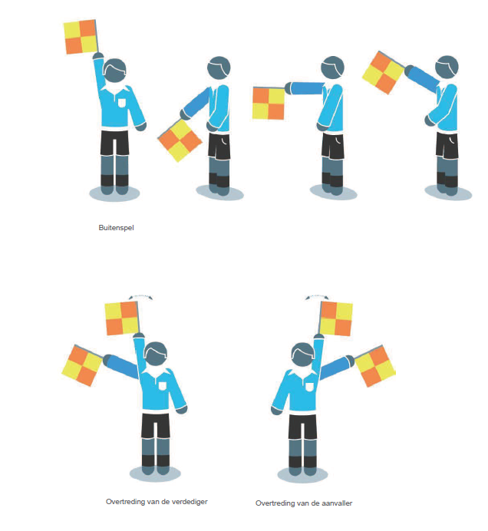
Signalen ASR
SRCommissie

Slide 23
Na de wedstrijd
Handen schudden
dWf in orde maken en uitslag doorgeven aan wedstrijdsecretariaat
SR materialen terug in kluisje (je borg terug)
Korte nabespreking met begeleider
Consumptie
SRCommissie
Notes:
<nummer>

Slide 24
Spelregelbewijs
spelregelbewijs.nl
www.spelregelbewijs.nl/
SRCommissie

Slide 25
Vragen?
SRCommissie

